Slide 1
京都大学大学院教育学研究科 教育実践コラボレーション・センターE.FORUM
「『生きる』教育」プロジェクト
単元「子どもの権利条約って知ってる？」
授業用スライド（第2時）
※本授業用スライドは、別所美佐子先生はじめとする大阪市立生野南小学校（現・田島南小学校）の先生方によって開発された単元「子どもの権利条約って知ってる？」の実践を踏まえつつ、普及版として作成いたしました。作成にあたって、様々なご支援をくださった皆様に、感謝申し上げます。
※本授業用スライドは、 SMBC京大スタジオにおける共同事業「貧困・格差・虐待の連鎖を乗り越える教育 アプローチの研究開発と普及」（通称:「『生きる』教育」プロジェクト）の一環として作成いたしました。

Slide 2
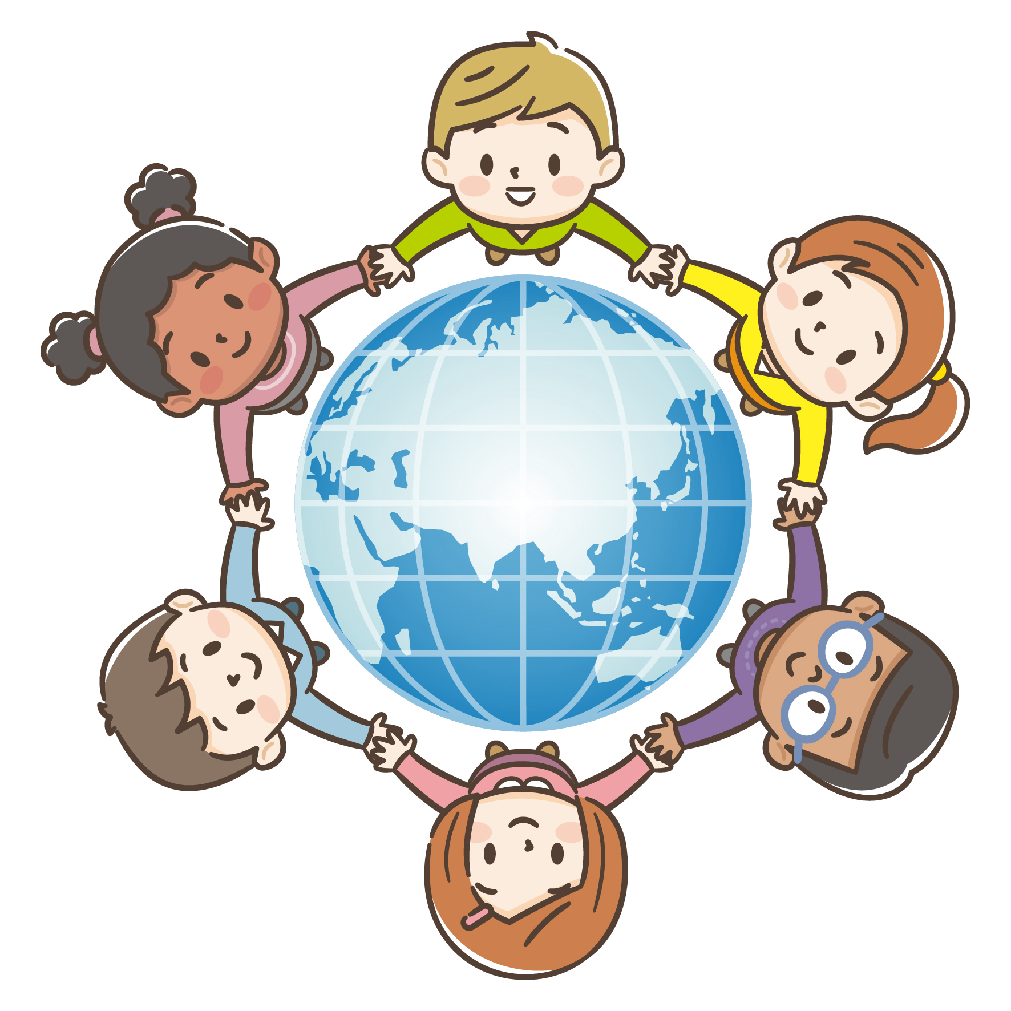
第2時 子どもの権利条約を知ろう
Notes:
前回、「子どもの権利」を守るために、「子どもの権利条約」ができたことを学びました。
今日は、「子どもの権利条約」でやくそくされている「子どもの権利」について、もっと深く学んでいきます。

Slide 3
子どもの権利条約 ４０条は、 ４つのグループに分けることが できます。 その４つのグループとは？

Slide 4
子どもの権利の４つのグループ
（ ）権利
子どもたちは、安全（あんぜん）な水や
十分な栄養（えいよう）をとることができて、ふせげる病気などで命をうばわれないように
されないといけません。病気やけがをしたら
治療（ちりょう）してもらえます。

Slide 5
子どもの権利の４つのグループ
（ ）権利
子どもたちは、安全（あんぜん）な水や
十分な栄養（えいよう）をとることができて、ふせげる病気などで命をうばわれないように
されないといけません。病気やけがをしたら
治療（ちりょう）してもらえます。
生 き る

Slide 6
子どもの権利の４つのグループ
（ ）権利
子どもたちは、教育をうけることができます。また、休んだり遊んだりすること、さまざまな情報（じょうほう）をうけとることが
できます。
そして、自分の考えや信じることの自由が
まもられ、自分らしく育つことができます。

Slide 7
子どもの権利の４つのグループ
育 つ
（ ）権利
子どもたちは、教育をうけることができます。また、休んだり遊んだりすること、さまざまな情報（じょうほう）をうけとることが
できます。
そして、自分の考えや信じることの自由が
まもられ、自分らしく育つことができます。

Slide 8
（ ）権利
子どもの権利の４つのグループ
子どもたちは、「いろいろな種類（しゅるい）の 差別（さべつ）」や「暴力（ぼうりょく）」、 「むりやり働（はたら）かされる」ことから
まもられなければなりません。
紛争下(ふんそうか）の子ども、障害（しょうがい）をもつ子ども、少数民族（しょうすうみんぞく）の 子どもなどは、特別（とくべつ）にまもられます。

Slide 9
（ ）権利
子どもの権利の４つのグループ
ま も ら れ る
子どもたちは、「いろいろな種類（しゅるい）の 差別（さべつ）」や「暴力（ぼうりょく）」、 「むりやり働（はたら）かされる」ことから
まもられなければなりません。
紛争下(ふんそうか）の子ども、障害（しょうがい）をもつ子ども、少数民族（しょうすうみんぞく）の 子どもなどは、特別（とくべつ）にまもられます。

Slide 10
子どもの権利の４つのグループ
（ 参 加 す る ）権利
子どもたちは、自由に自分の意見（いけん）を表したり、集まってグループを作ったりして、自由な活動に参加（さんか）することができます。

Slide 11
では、
子どもの権利条約のないようをよく読んで、
「権利条約カード」
４つのグループに分けてみよう！
Notes:
４つのグループ分けは、必ずしも正解があるわけではなく、複数のグループに分類される権利もありうる。

